Slide 1

“让风听见我的幸福”
----纸杯风铃创作活动

Slide 2
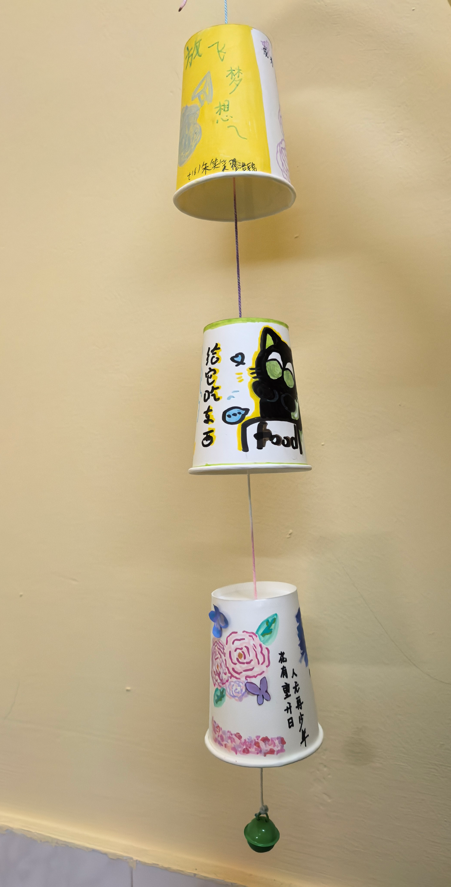
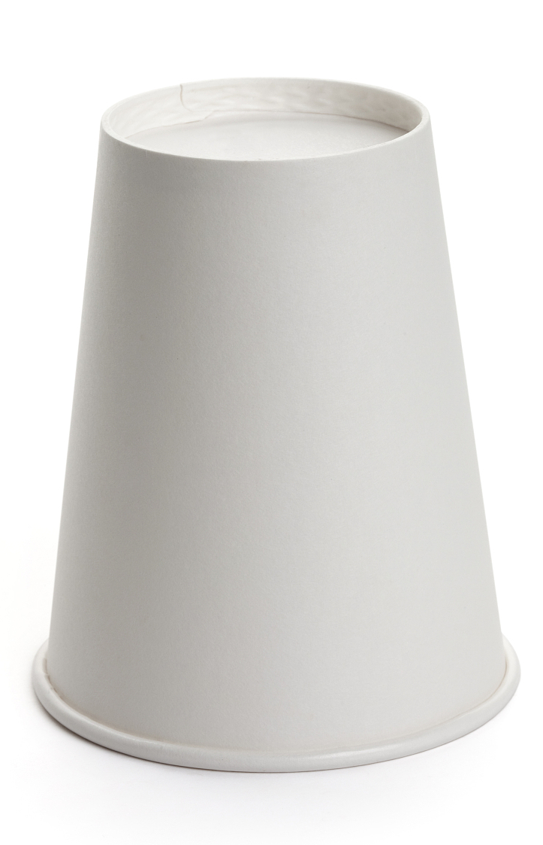
纸杯倒放
在杯身记录你的小确幸
每个人的生活里都藏着许多微小却温暖的幸福瞬间，它们像星星一样点亮我们的日子。今天我们一起参与“小确幸风铃”的创造吧，让春风也能听见你的幸福~

Slide 3




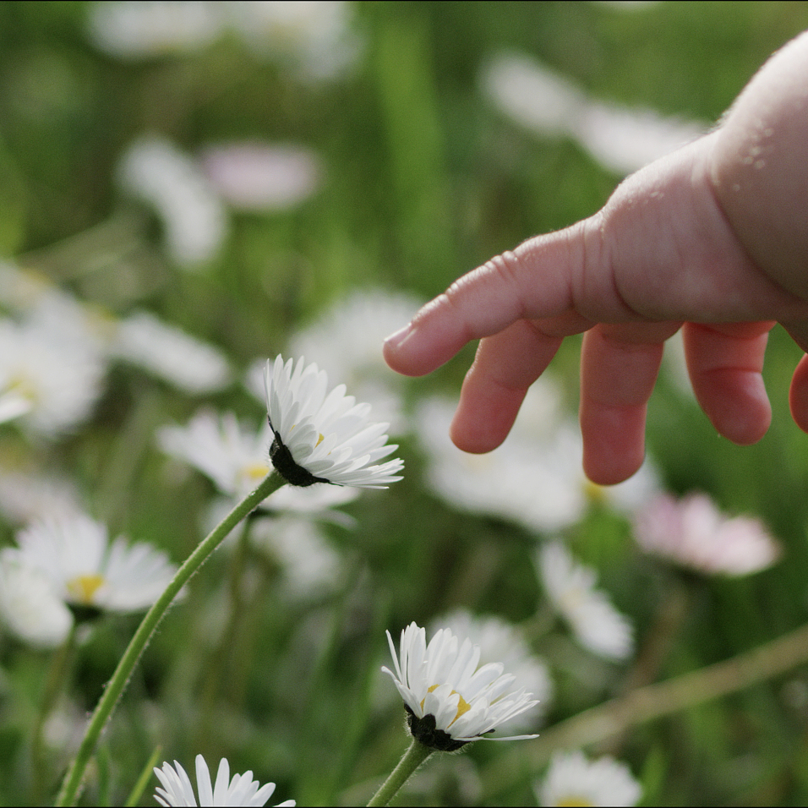
创作方向灵感库
情绪充电站
自然小触角
温暖微光
成长小脚印
五感收藏夹
当我有点累/烦时，什么小事能让我缓过来？
画一个耳机，旁边写“戴上耳机，世界都是我的歌”；画一颗彩虹糖，写“含一颗糖，烦恼变甜”
今天窗外的云/风/阳光，有没有悄悄打动我？
画一片枫叶，写“秋天踩在落叶上的咔嚓声”；画一朵云，写“发现云像一只小兔子”
谁的一个小动作让我觉得“被记得”？
画一只手递书的手，写“谢谢你帮我捡起散落的书”；画自行车，写“爸爸默默修好了我的自行车”
我悄悄为自己点了个赞的事是？
画一个举手的小人，写“今天我勇敢发言了！”；画一个大拇指，写“坚持练字一周”
哪种味道/声音/触感让我瞬间安心？
画一个面包，写“放学路上面包店的香味”；画一双耳朵，写“叮铃铃自由的味道”

Slide 4


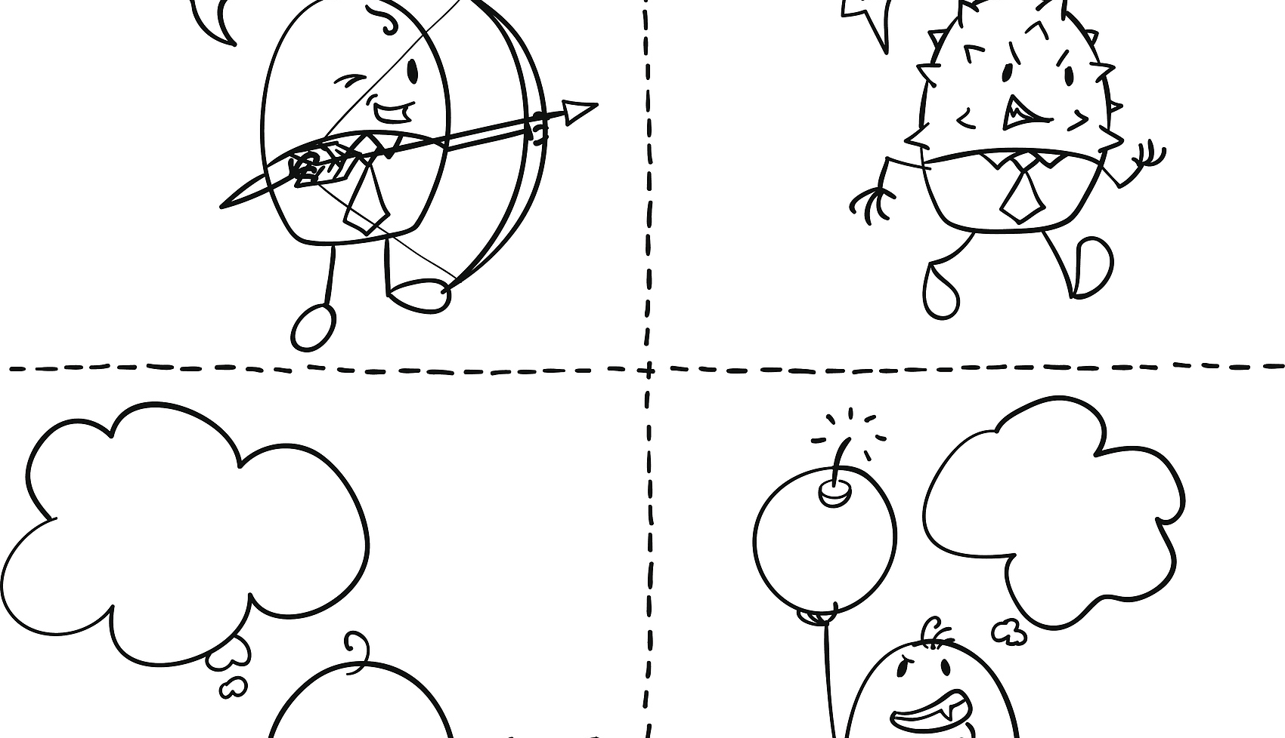


内容形式
关键词+插画
创作小技巧
杯身画3朵变形云+“像棉花糖的下午...”
四格微故事
杯身纵向分4区，简笔画、火柴人等
四格微故事
1.建议先打草稿（在纸上），再画到杯身
2.可以将图案集中在“正面视线区”，文字沿杯身环绕写
3.不擅长画画？可用“色块/线条+描述”（如：蓝色波浪+“听雨声很安心”）
1.下雨 2.没带伞 3.同学分享伞 4.一起笑
感官地图
用图标标注五感体验
🌞 视觉：夕阳 👂听觉：下课铃 🍞 嗅觉：食堂面包
秘密暗号
设计专属符号+注解
画小星星 +“只有我知道：这是妈妈早安吻”

Slide 5

没有“标准答案”，你的感受就是唯一标准！
你创造的小确幸，未来某天可能成为别人的光。
杯身落款：班级和姓名

Slide 6
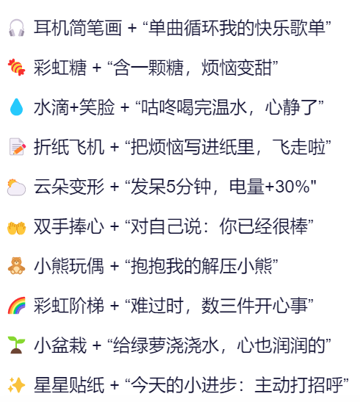

Slide 7
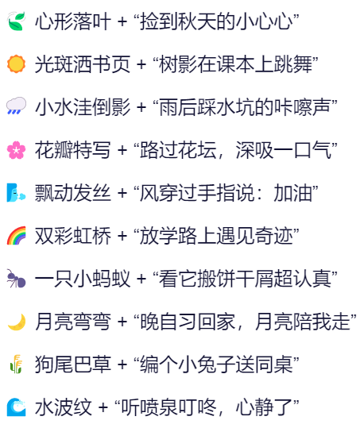
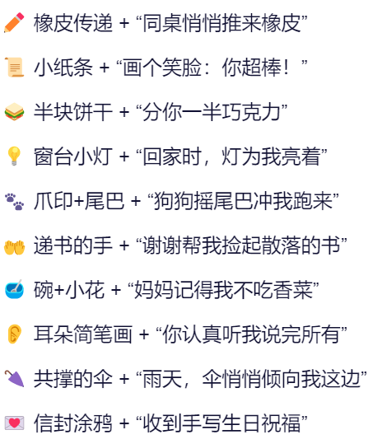

Slide 8
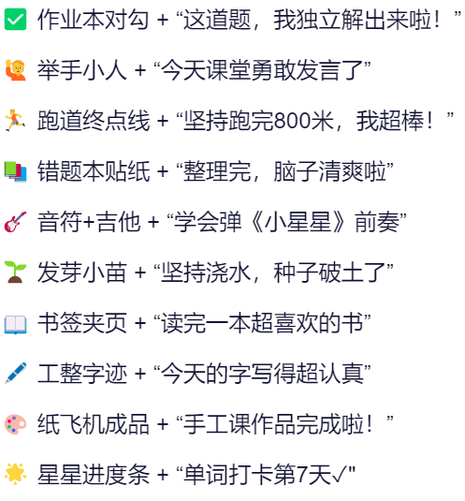
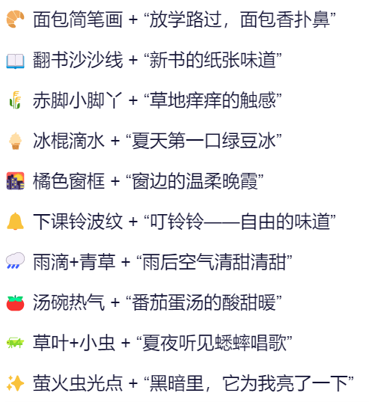

Slide 9
你认真感受幸福的样子，本身就很美~

